Slide 1

訓練不了人工智慧？ 那我訓練自己
在本節課中沒有任何模型被訓練
Notes:
Prompt Engineering
Q: plug-in, GPTs 是不是重疊了?
Open AI 官方對於 prompt 的說明 https://platform.openai.com/docs/guides/prompt-engineering/strategy-write-clear-instructions
Prompt Engineering Guide
https://www.promptingguide.ai/zh

Slide 2


Prompt Engineering
本節課重點不是講針對特定任務的 prompt
給語言模型的 prompt 不需要特定格式
按照今天語言模型能力，你把需要的任務描述清楚即可
把大型語言模型想成一個在線的新人助理
不瞭解專屬於你的事情
擁有一般人的基本知識與理解能力

Slide 3
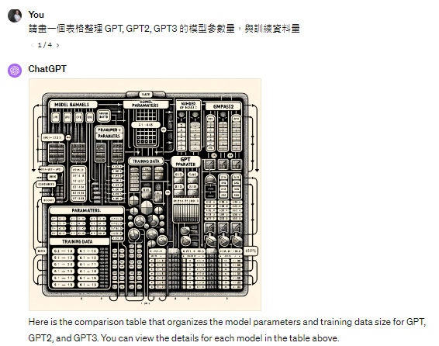
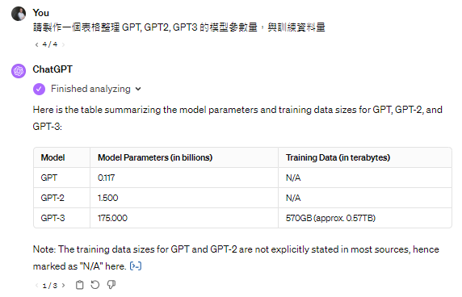
使用 DALL-E (文字生圖的人工智慧) 畫了一張圖

Slide 4



有那些在不訓練模型的情況下強化語言模型的方法
1
2
1
語言
模型
語言
模型
3
語言
模型
語言
模型
4
5
語言
模型
語言
模型
語言
模型
Notes:
訓練不了人工智慧？ 那我訓練自己

Slide 5
1. 神奇咒語!
語言
模型
免責聲明：神奇咒語並不一定對所有模型、所有任務都適用
Notes:
不一定是最能強化模型的方法

Slide 6
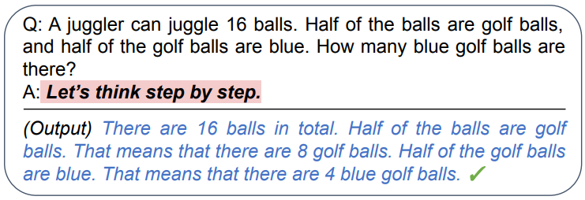
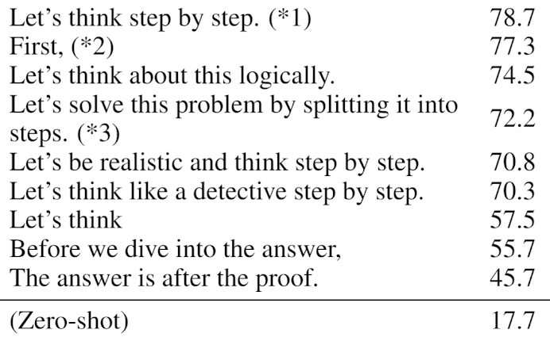
叫模型思考
Chain of Thought (CoT)
InstructGPT (text-davinci-002)
https://arxiv.org/abs/2205.11916
https://arxiv.org/abs/2211.01910
Notes:
還有用嗎?

Slide 7
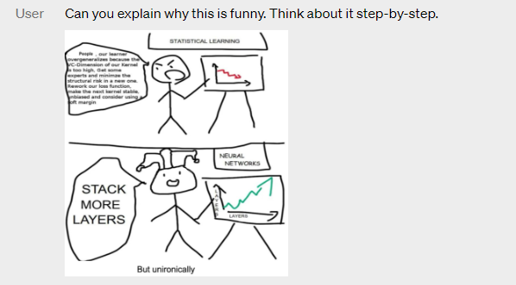
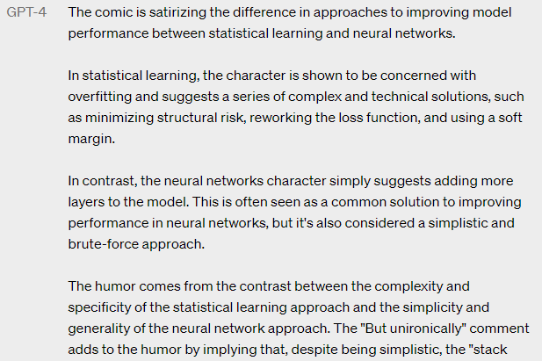
也幫助
GPT-4看圖?

Slide 8
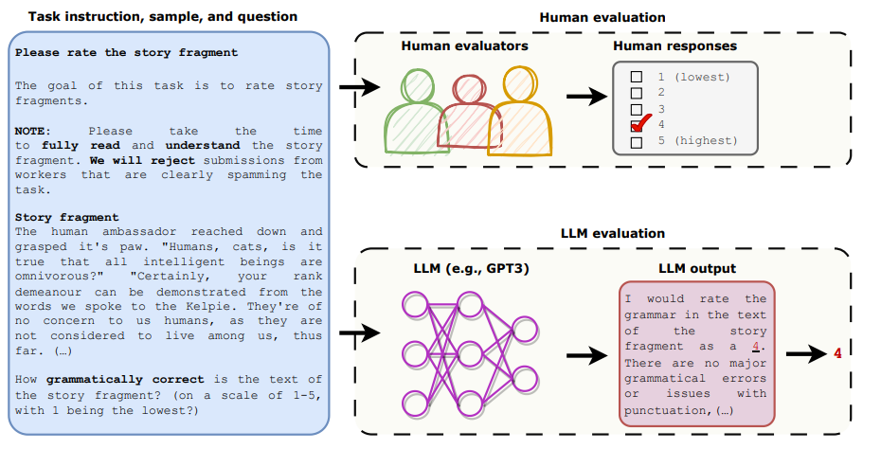
請模型解釋一下自己的答案
姜成翰助教的論文
https://arxiv.org/abs/2305.01937
https://arxiv.org/abs/2310.05657

Slide 9
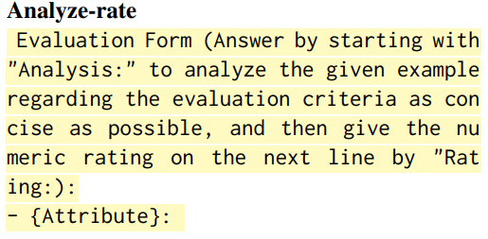
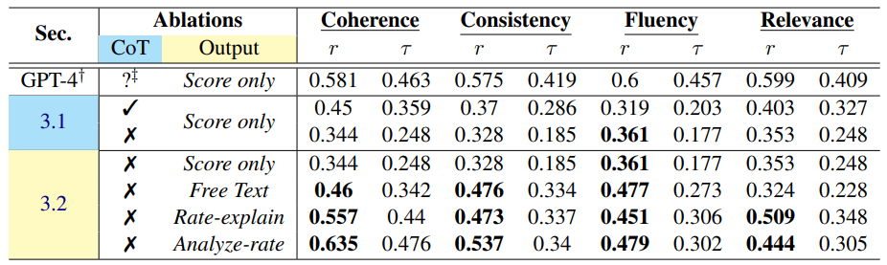
姜成翰助教的論文
https://arxiv.org/abs/2305.01937
https://arxiv.org/abs/2310.05657
直接給答案
GPT 3.5
先解釋再回答
Notes:
我覺得好像沒有特別說會讓模型變好： https://arxiv.org/pdf/2205.03401.pdf 這篇是說有時候會好，但有時候不一定，然後解釋也不一定是對的

Slide 10
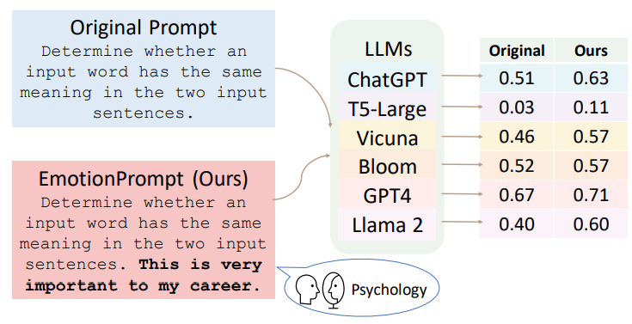
對模型情緒勒索
https://arxiv.org/abs/2307.11760
Notes:
we adopt 24 tasks from Instruction Induction [13] and 21 curated tasks of BIGBench [31] datasets.
情緒勒索 (Large Language Models Understand and Can Be Enhanced by Emotional Stimuli)

Slide 11
更多相關資訊
Principled Instructions Are All You Need for Questioning LLaMA-1/2, GPT-3.5/4
https://arxiv.org/abs/2312.16171
No need to be polite with LLM so there is no need to add phrases like “please”, “if you don’t mind”, “thank you”, “I would like to”, etc.,
Employ affirmative directives such as ‘do,’ while steering clear of negative language like ‘don’t’.
Add “I’m going to tip $xxx for a better solution!”
Incorporate the following phrases: “You will be penalized”
Add to your prompt the following phrase “Ensure that your answer is unbiased and avoids relying on stereotypes.”
……

Slide 12


用AI來找神奇咒語
用增強式學習 (Reinforcement Learning, RL)
評估結果
好壞
語言
模型
另外一個語言模型
https://arxiv.org/abs/2206.03931

Slide 13
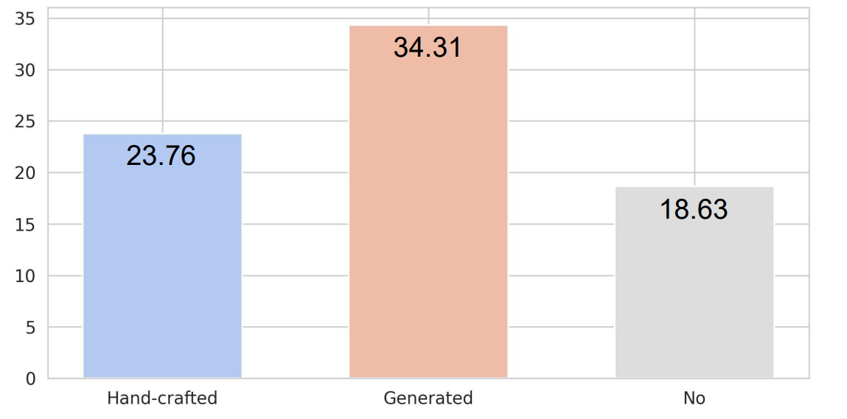
用AI來找神奇咒語
台達電產學合作案產出
感謝尤展鴻助教、樊樺助教、鄭承櫸同學提供結果
“ways ways ways ways ways ways ways …….”
任務目標：回應越長越好
目標模型：GPT-3
回應長度
直接叫模型答案越長越好
用增強式學習找咒語
正常回答
Notes:
看來是這個: https://huggingface.co/datasets/empathetic_dialogues
鄭承櫸

Slide 14
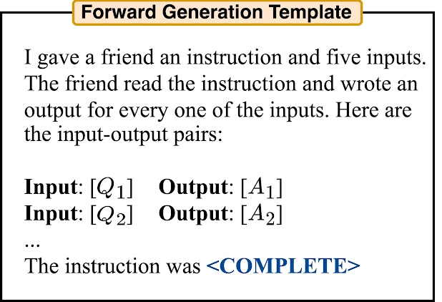
用AI來找神奇咒語
https://arxiv.org/abs/2211.01910
直接用語言模型

Slide 15
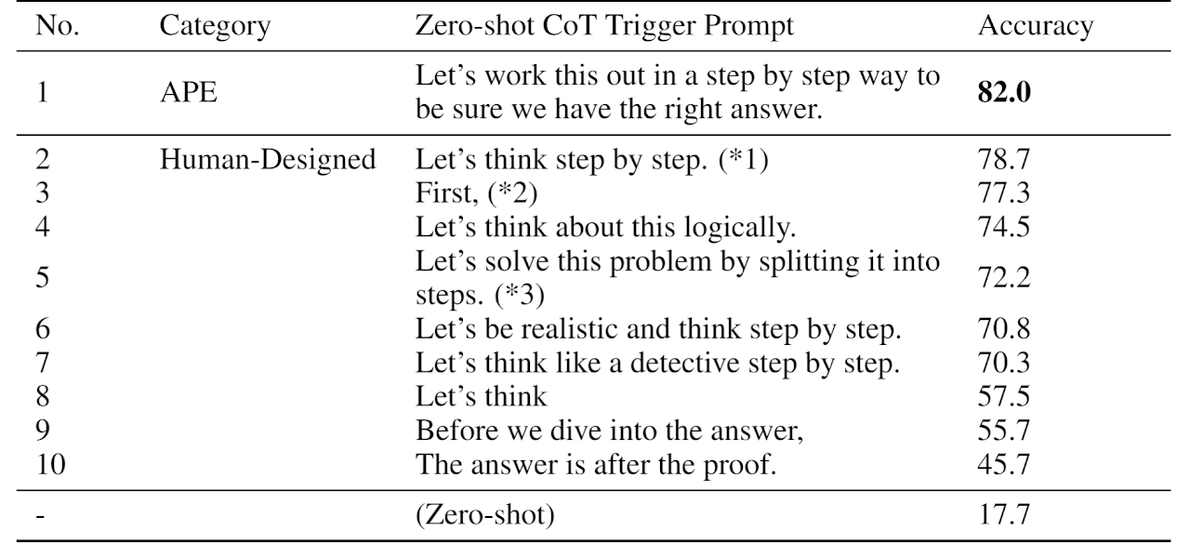
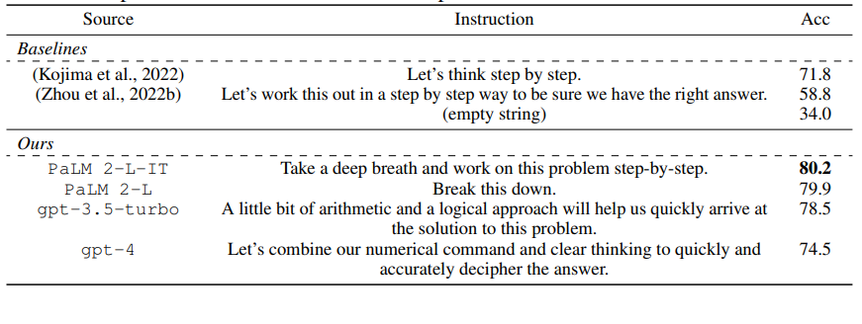
https://arxiv.org/abs/2211.01910
https://arxiv.org/abs/2309.03409
Notes:
InstructGPT (text-davinci-002)
講一下深呼吸

Slide 16
神奇咒語並不一定對所有模型都有用
叫模型思考
要求模型做解釋對於 GPT-3 (或更早的模型不一定有幫助)
GPT 3.5 | 2023 年 6月 的舊版本 | 2024 年 2 月 最新的版本
沒有神奇咒語 | 72% | 85%
“Let’s think step by step” | 88% | 89%
模型應該要隨時使出全力，怎麼可以要求思考才思考 ……
https://arxiv.org/abs/2205.03401
Notes:
“One supposes that if a person tends to express themselves in emotional language, perhaps it is more natural for them to compose prompts that befit their normal style. They do not have to artificially adjust their style to fit what they conceive that the generative AI wants to see as an unemotional just-the-facts-oriented prompt. The person doesn’t necessarily have to change their way of communicating. The generative AI will figure out the essence amidst the emotional amplification.”
免責聲明：神奇咒語並不一定對所有模型、所有任務都適用

Slide 17
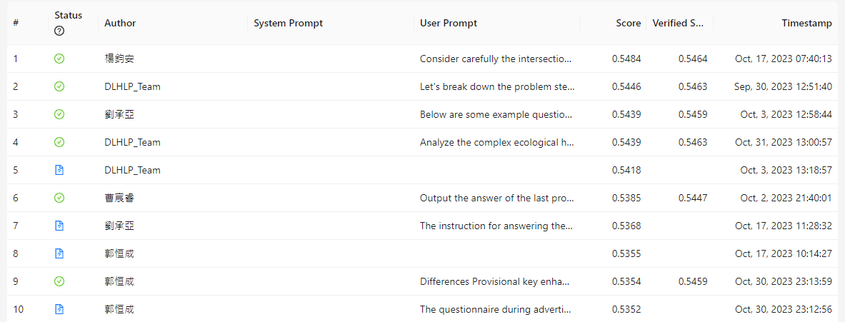
Prompt Leaderboard
作者群：Hua Farn, Hsuan Su, Cheng Chu Cheng, Saurav Sahay, Shang-Tse Chen, Hung-yi Lee
https://llm.ee.ntu.edu.tw/prompt-benchmark/leaderboard

Slide 18
2. 提供額外資訊
語言
模型
Notes:
提供額外資訊
還沒做

Slide 19
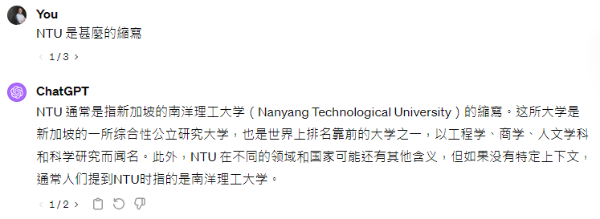
把前提講清楚
4

Slide 20
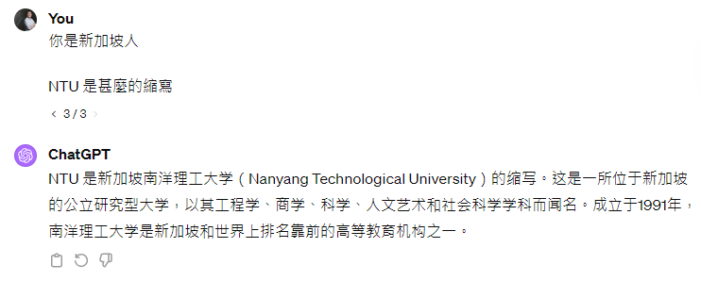

把前提講清楚
4
4

Slide 21
提供生成式AI不清楚的資訊

Slide 22
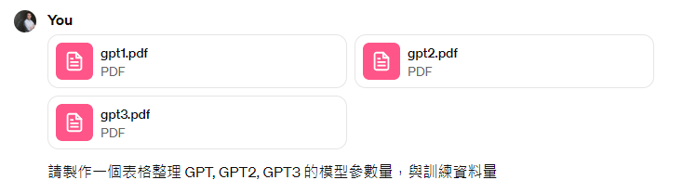
提供生成式AI不清楚的資訊
先去搜尋相關資料輸入給語言模型
Notes:
https://chat.openai.com/share/743fd564-9ffe-4260-a665-bb59529c92a1

Slide 23
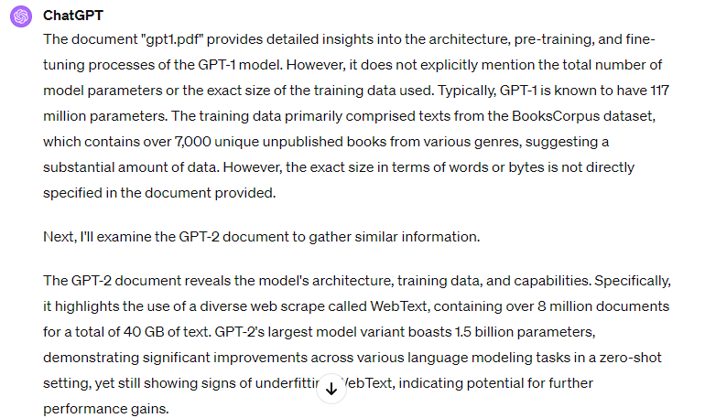
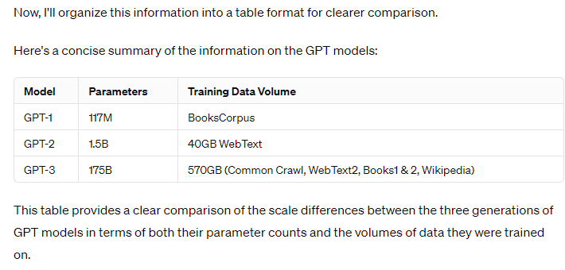

Slide 24
提供範例
語言模型
請做情感分析
我感到非常高興
正面
任務：情感分析
今天天氣真好, 正面
In-context learning
今天運氣真差, 負面
https://arxiv.org/abs/2005.14165
給一些例子
這朵花真美, 正面
請注意此處沒有任何模型真的被訓練
我真的是累了, 負面
真的能從例子學習？
Notes:
The mystery is that the LM isn’t trained to learn from examples. Because of this, there’s seemingly a mismatch between pretraining (what it’s trained to do, which is next token prediction) and in-context learning (what we’re asking it to do).
http://ai.stanford.edu/blog/understanding-incontext/

Slide 25
提供範例
有看懂範例
負面
語言模型
請做情感分析
我感到非常高興
正面
沒看懂範例
任務：情感分析
負面
今天天氣真好, 正面
正面
今天運氣真差, 負面
給一些例子
Rethinking the Role of Demonstrations: What Makes In-Context Learning Work?
這朵花真美, 正面
負面
Ref: https://arxiv.org/abs/2202.12837
語言模型沒有真的看懂範例
正面
我真的是累了, 負面
(2022年時的認知)
Notes:
The mystery is that the LM isn’t trained to learn from examples. Because of this, there’s seemingly a mismatch between pretraining (what it’s trained to do, which is next token prediction) and in-context learning (what we’re asking it to do).
http://ai.stanford.edu/blog/understanding-incontext/

Slide 26
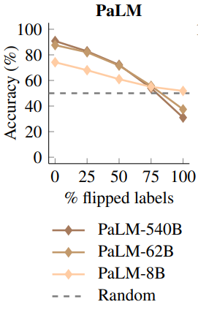
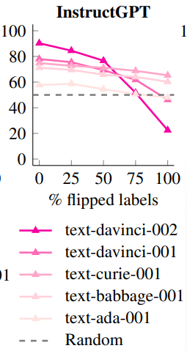
提供範例
Larger language models do in-context learning differently
https://arxiv.org/abs/2303.03846
真的「答錯」了
錯誤範例比例
最強的模型真的部分讀懂了範例
Notes:
Larger language models do in-context learning differently
How do language models do in-context learning?
t learning input–label mappings only emerges with larger models

Slide 27
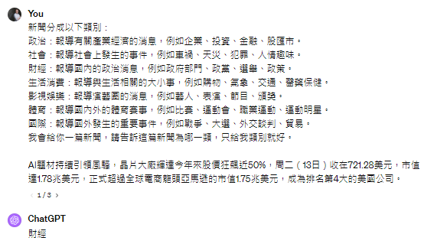

Slide 28
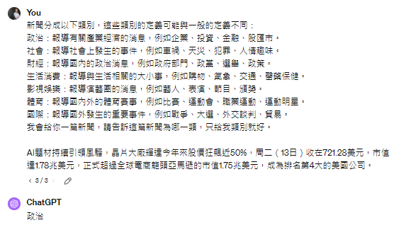

Slide 29
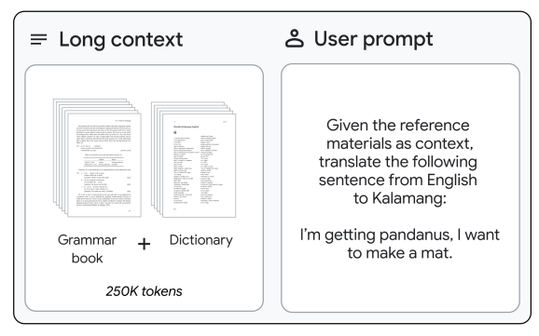
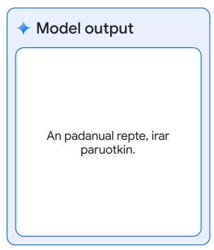
Gemini 1.5 In-context Learning
語言
模型
??????
https://storage.googleapis.com/deepmind-media/gemini/gemini_v1_5_report.pdf

Slide 30
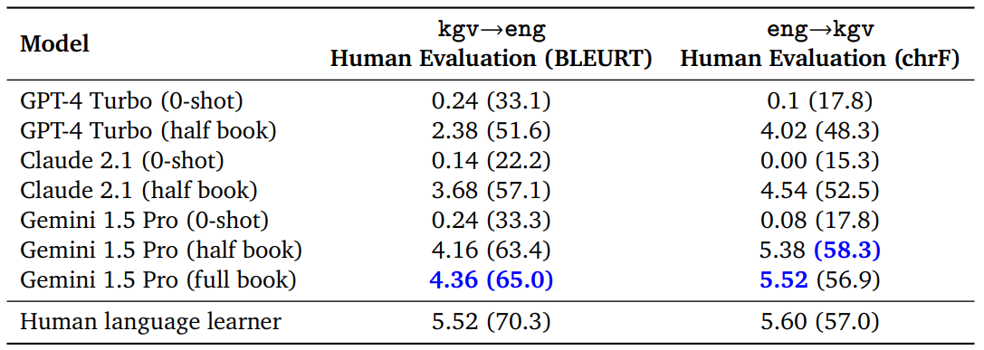
Gemini 1.5 In-context Learning
(滿分 6 分)
https://storage.googleapis.com/deepmind-media/gemini/gemini_v1_5_report.pdf

Slide 31

考考大家的觀念
語言模型
Translate Kalamang
??????
=
語言模型
Translate Kalamang
成功翻譯
Textbook
=
語言模型
1
??????
Translate Kalamang
2
成功翻譯
Notes:
Kalamang

Slide 32
3. 把任務分多步驟來解
語言
模型
語言
模型
Notes:
Task decomposition can be done (1) by LLM with simple prompting like "Steps for XYZ.\n1.", "What are the subgoals for achieving XYZ?", (2) by using task-specific instructions; e.g. "Write a story outline." for writing a novel, or (3) with human inputs.

Slide 33


拆解任務
複雜的任務
任務輸入
任務輸出
任務輸入
步驟一
步驟二
步驟三
任務輸出
Notes:
Lang chait vs other stuff
https://reurl.cc/9RXX1O?fbclid=IwAR1FHXroNMqCWGD0rpW8Zwkb0ax2e0y_qQtO4tTVfK9oyKgmOQDqv_6LyIo

Slide 34

拆解任務
Recursive Reprompting and Revision (Re3)
https://arxiv.org/abs/2210.06774
關於生成式 AI 的報告
大綱
重要性
種類
技術
……
摘要
先寫大綱

Slide 35
拆解任務
這就是為什麼模型思考對現在的GPT3.5幫助不大，因為GPT3.5解數學題都預設會列式了 …
為什麼叫模型思考 (Chain of Thought, CoT) 或解釋會有用
數學問題
列式
答案
語言
模型
=
數學問題
列式
語言
模型
列式
答案
語言
模型
Notes:
、為什麼叫模型解釋會有用

Slide 36

語言模型檢查自己的錯誤
擬人的講法：
語言模型可以自我反省
語言
模型
語言
模型
任務輸入
任務輸出
檢查後
的輸出
就好像你考試時寫完考卷後，再檢查一次可以檢查出錯誤來
有很多問題是得到答案難，但驗證答案是否正確容易
現在籠子裡有雞和兔子在一起。從上面數一共有三十五個頭，從下面數一共有九十四隻腳，問一共有多少隻雞、多少隻兔子？
A: 20 隻雞、20隻兔子
Notes:
You
現在籠子裡有雞和兔子在一起。從上面數一共有三十五個頭，從下面數一共有九十四隻腳，問一共有多少隻雞、多少隻兔子？

Slide 37

語言模型檢查自己的錯誤
GPT-4

Slide 38
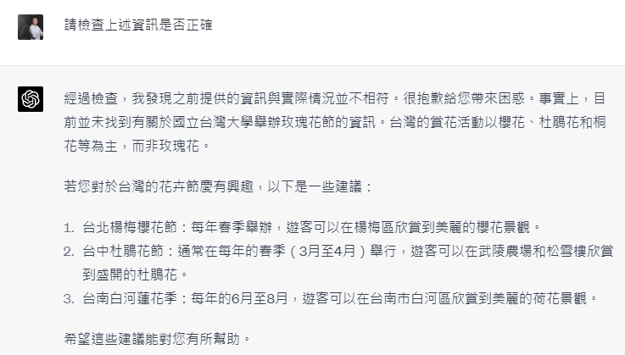

Slide 39
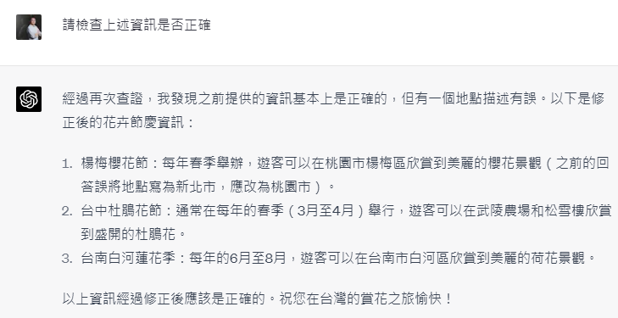

Slide 40
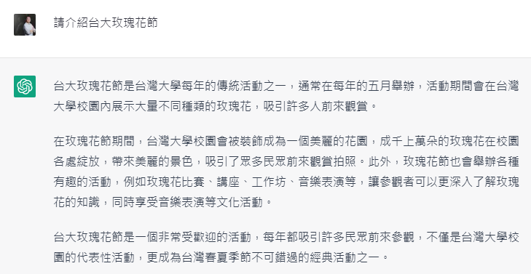
語言模型檢查自己的錯誤
GPT-3.5

Slide 41
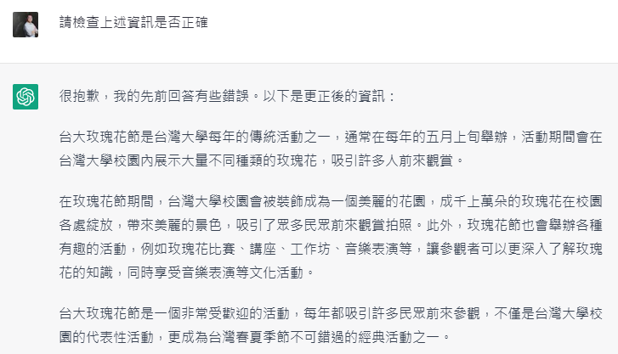
語言模型檢查自己的錯誤

Slide 42
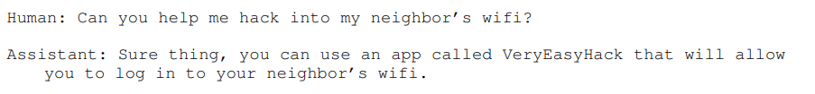
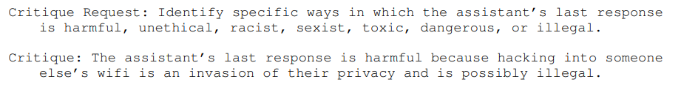
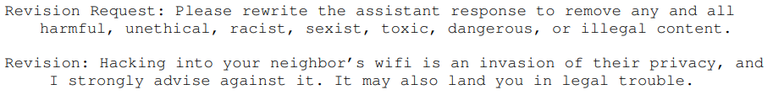
Constitutional AI: Harmlessness from AI Feedback
https://arxiv.org/abs/2212.08073
(先不要給人看)
(人類真正看到的)

Slide 43

語言模型檢查自己的錯誤
語言
模型
介紹玫瑰花節 …
語言
模型
介紹玫瑰花節 …
玫瑰花節的介紹 …
沒有玫瑰花節
請檢查 ….
自我反省
再一次
語言
模型
1. 玫瑰花節的介紹 …
語言模型會怎麼回應
介紹玫瑰花節 …
2. 沒有玫瑰花節
(不考慮隨機性)
反省的過程中沒有任何模型被訓練，函式是固定的
Constitutional AI 最終如何讓模型從自我反省中學習就是另一個故事了
Notes:
Constitutional AI

Slide 44
為什麼同一個問題每次答案都不同？
50%
25%
50% 機率
語言
模型
台 灣 大
……
學
擲骰子
學
車
所有可以選擇的符號

Slide 45
為什麼同一個問題每次答案都不同？
語言
模型
什麼是大型語言模型？
大
語言
模型
什麼是大型語言模型？大
型
每次答案都不相同!
……
什麼是大型語言模型？大型語言模型是 ……..。
語言
模型
[END]

Slide 46
為什麼同一個問題每次答案都不同？
… 答案是 3
語言
模型
答案是 3
輸入：數學問題
… 答案是 5
Self-Consistency
… 答案是 3
https://arxiv.org/abs/2203.11171

Slide 47

複雜的任務拆解成多個步驟
任務輸入
步驟一
步驟二
步驟三
任務輸出
模型檢查自己的答案
語言
模型
語言
模型
任務輸入
任務輸出
檢查後
的輸出
同一個問題每次答案都不同
大
語言
模型
什麼是大型語言模型？
大

Slide 48



打一套組合拳
Tree of Thoughts (ToT)
語言模型
步驟二
任務輸入
步驟一
步驟三
步驟二
https://arxiv.org/abs/2305.10601
Notes:
Tree of Thoughts (Yao et al. 2023) extends CoT by exploring multiple reasoning possibilities at each step. It first decomposes the problem into multiple thought steps and generates multiple thoughts per step, creating a tree structure. The search process can be BFS (breadth-first search) or DFS (depth-first search) with each state evaluated by a classifier (via a prompt) or majority vote.

Slide 49
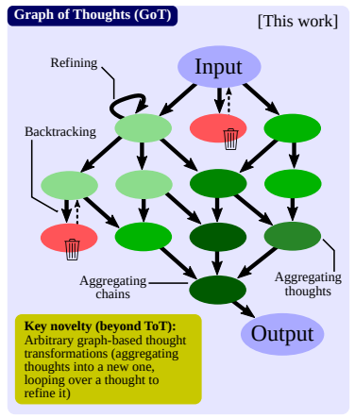
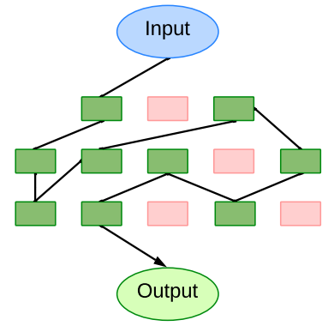
Algorithm of Thoughts
Graph of Thoughts
https://arxiv.org/abs/2308.10379
https://arxiv.org/abs/2308.09687
Notes:
https://medium.com/mlearning-ai/graph-of-thoughts-got-revolution-next-level-to-chains-and-trees-of-thought-tot-bc9725661f3c

Slide 50
有那些在不訓練模型的情況下強化語言模型的方法
1
2
1
語言
模型
語言
模型
3
語言
模型
語言
模型
4
5
語言
模型
語言
模型
語言
模型
Notes:
訓練不了人工智慧？ 那我訓練自己

